Slide 1


Estación de información #3
Proyectos y programas

Slide 2

Balanced scorecard slide 5
Lista inicial de proyectos y programas: Categorías
Los proyectos se organizan por "categoría de mejora”
Todos los proyectos y programas deben apoyar un futuro multimodal para el Corredor.
Las categorías de mejora representan diferentes modos
Mejoras en la seguridad de autopistas e intercambiadores
Transporte Activo
Vias Arteriales/ Calles Completas
Movimiento de bienes
Programas Comunitarios
INFORMACIÓN SÓLO CON FINES DE DISCUSIÓN - SUJETA A CAMBIOS

Slide 3








TIPO: TRANSPORTE ACTIVO / GESTIÓN DE LA DEMANDA DE VIAJES (TDM)
Gama de mejoras (lista parcial)
Carriles bici
Ruta de uso compartido
Seguridad y servicios para peatones
Nuevo carril bici en las calzadas existentes, señalizado mediante franjas, señalización y barreras físicas.
Nuevos carriles bici sólo para ciclistas y peatones.
Aceras más anchas, iluminación, bancos, árboles de sombra, jardinería y contenedores de basura para mejorar la seguridad y la comodidad de los peatones.
Mejoras en la seguridad de los cruces
Programas de bicicletas compartidas
Controles de tráfico para bicicletas y peatones
Pintura de alta visibilidad, señales intermitentes, isla de seguridad para peatones, extensiones de bordillo o salientes para crear distancias de cruce cortas y una mayor conciencia de los lugares de cruce.
Alquiler de bicicletas a corto plazo y de bajo costo desde muelles o estaciones estratégicamente ubicados.
Intervalo líder para peatones, señales de cruce de bicicletas, señales de no dar vuelta en rojo, señales y controles para reducir los conflictos entre peatones, ciclistas y conductores.

Slide 4




TIPO: TRANSPORTE ACTIVO / GESTIÓN DE LA DEMANDA DE VIAJES (TDM)
SUBTIPOS
Peatón /
Primera/última milla
Seguridad y servicios
Estrategias TDM
Rutas de bicicleta / Instalaciones
Nuevos carriles bici
Nuevas rutas para bicicletas protegidas por barreras/acotamientos
Nuevos carriles bici
Nuevas rutas señalizadas para bicicletas
Nuevo peatón/bicicleta:
  Pasos a desnivel
  Vías
  Conexiones con el ferrocarril, el transporte público, el río de Los Angeles
Nuevos pasos de peatones, aceras
Cruces peatonales de alta visibilidad
Aceras más anchas
Mejoras en los cruces de calles
Estaciones para bicicletas, estaciones de reparación
Programas de bicicletas compartidas
Controles de tráfico para peatones/bicicletas
Mejoras de la ADA
Sombreado, árboles, paisajismo
Seguridad e iluminación
Programas de vehículos compartidos
Programas de teletrabajo
Campañas promocionales para fomentar los modos alternativos de desplazamiento

Slide 5


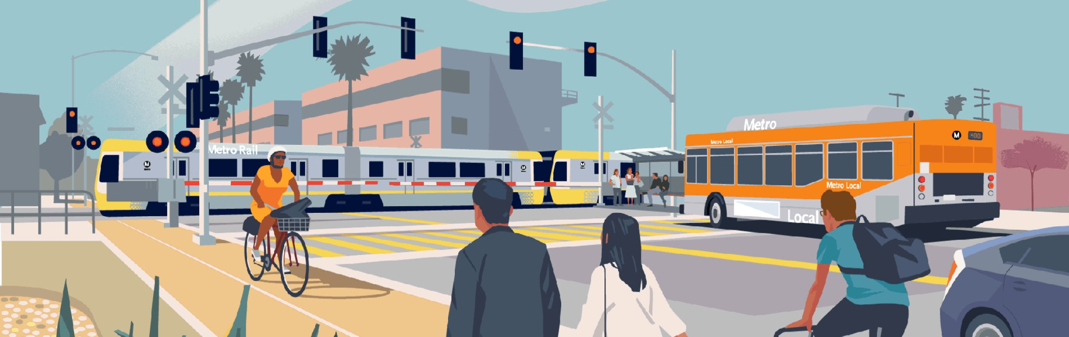
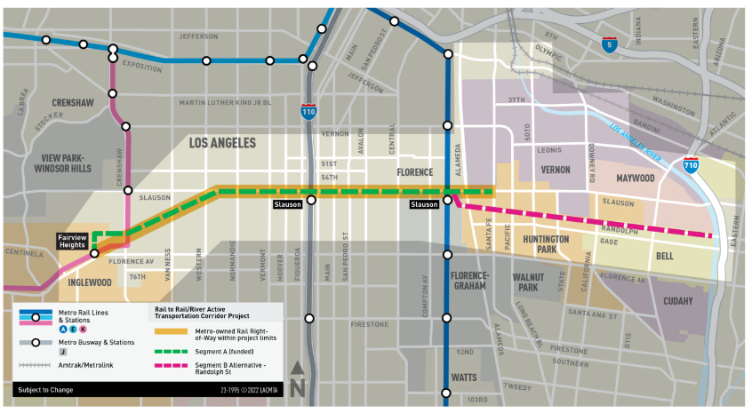
TIPO: TRANSPORTE ACTIVO / TDM
SUBTIPO: Rutas de bicicleta e instalaciones
ESTUDIO DE CASOS: Instalaciones para bicicletas/carriles
Proyecto del corredor de transporte activo Rail to River - Segmentos A y B
(LB-ELA_0066 y LB-ELA_0128)
Segmento A - Ferrocarril a ferrocarril (metro.net/r2rb)
Conectará la línea K de Metro, la línea J (plateada) y la línea A (azul).
En construcción; finalización prevista para finales de 2024.
Segmento B - Ferrocarril al río (metro.net/r2ra)
Conectará la estación de Slauson de la línea A (azul) de Metro con el río de Los Angeles.
Se está realizando un Análisis de Alternativas Suplementario para estudiar/reevaluar alternativas.

Slide 6
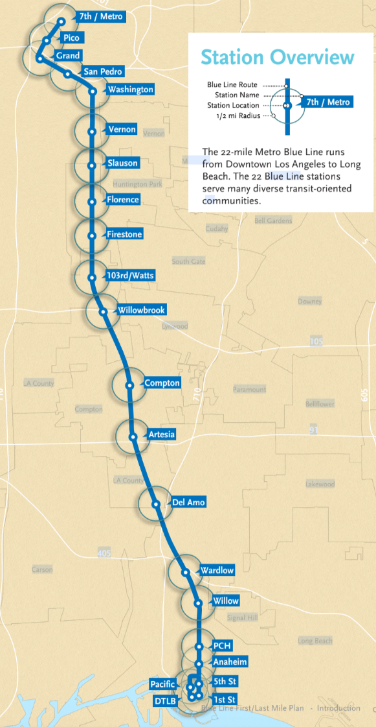

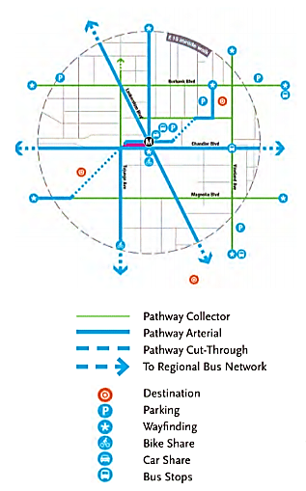
TIPO: TRANSPORTE ACTIVO / TDM
SUBTIPO: Peatón y primera/última milla (FLM)
ESTUDIO DE CASOS: Peatón y FLM
Mejoras del plan de la primera y última milla de la línea Azul (LB-ELA_0008)
Preparado para las 22 estaciones de la línea A (azul) de Metro
Recomendaciones estación por estación, incluyendo:
    Mejoras peatonales (aceras, pasos de peatones, iluminación)
    Acondicionamiento del terreno, incluyendo más árboles para dar sombra y fomentar el paseo
    Carriles bici e instalaciones de apoyo
    Mejoras en las paradas de autobús
    Lugares de recogida y entrega cerca de las estaciones
  Más información sobre FLM en: metro.net/first-last

Slide 7

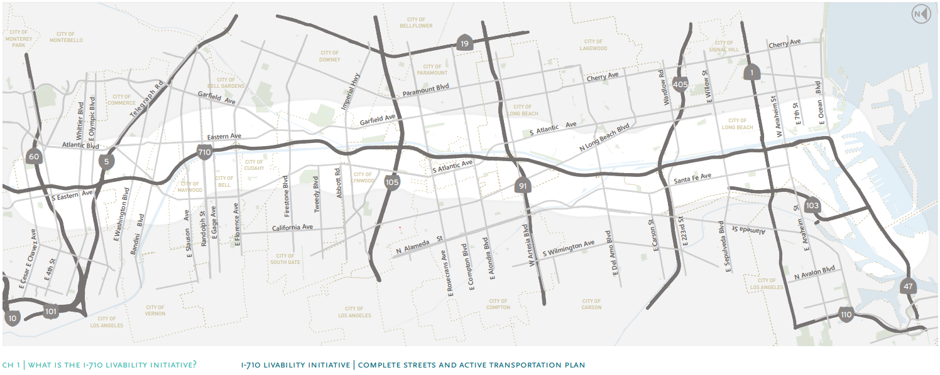
TIPO: TRANSPORTE ACTIVO / TDM
SUBTIPO: Seguridad y servicios
ESTUDIO DE CASOS:
Iniciativa para la habitabilidad de la I-710 (LB-ELA_0214)
Dirigido por el Consejo de Gobiernos de Gateway Cities y Metro.
Planeado en coordinación con las ciudades y comunidades del corredor ubicadas a una milla al este y al oeste de la I-710.
Objetivo: mejorar la accesibilidad a la calle para todos los modos de transporte: caminar, andar en bicicleta, autobús y tren, y mejorar las conexiones a través de la autopista.
Beneficios potenciales para los vecindarios de la I-710.
    Cruces peatonales y semáforos mejorados para beneficiar a todos los viajeros
    Nuevos carriles bici y estaciones para bicicletas
    Sombra muy necesaria en las paradas de autobús y áreas de descanso
    Iluminación mejorada para una mayor visibilidad y calles más seguras
    Mejor acceso al río de Los Angeles, parques y espacios abiertos
    Proyecto de embellecimiento de la comunidad a través del arte público
  Más información en: www.gatewaycog.org/initiatives-and-projects/intelligent-transportation-systems/710-livability

Slide 8

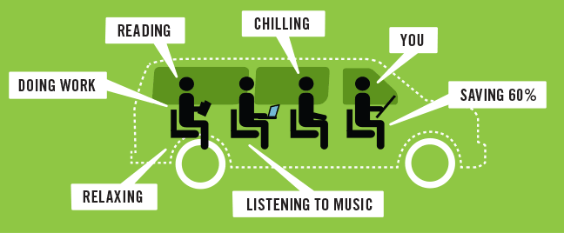
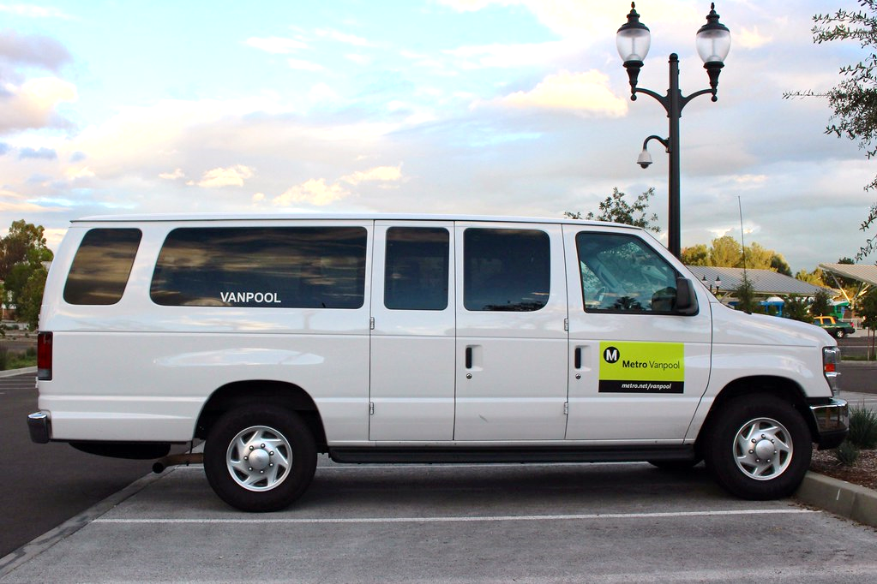
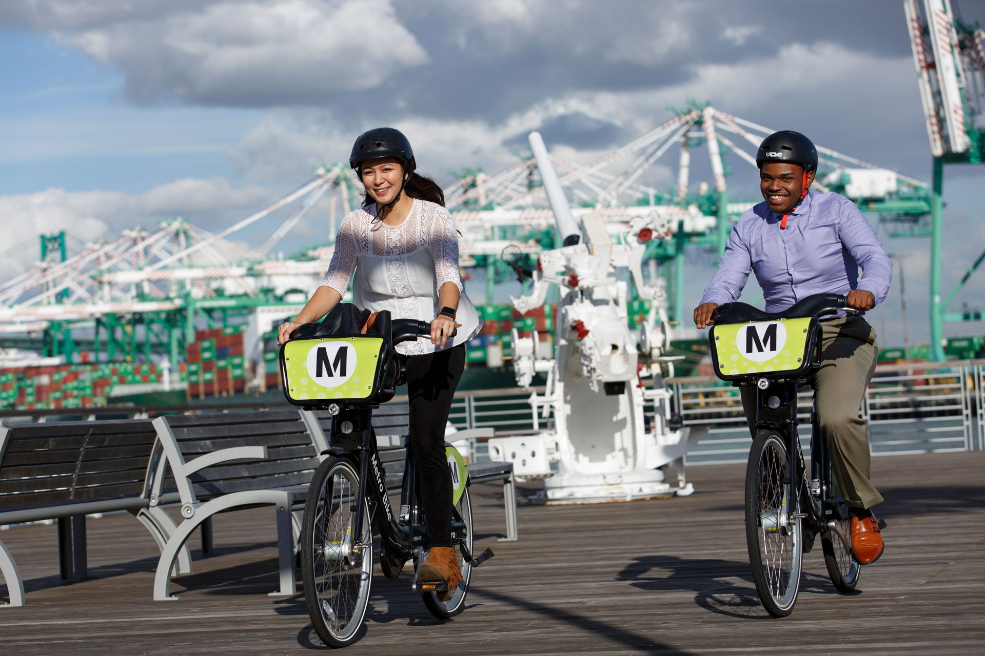
TIPO: TRANSPORTE ACTIVO / TDM
SUBTIPO: Estrategias TDM
ESTUDIO DE CASOS:
Metro Rideshare / Movilidad Compartida (LB-ELA_198)
Objetivo: Retirar de la carretera los vehículos de ocupación individual.
¡Ayuda a facilitar el viaje al trabajo al proporcionar un viaje en una camioneta con otras personas que conoce y con las que trabaja!
Reduce las emisiones por persona.
Proporciona servicio de tránsito en zonas y horarios que carecen de él.
Los servicios de Metro incluyen:
Servicios para compartir vehículo
Compartir camioneta de Metro
Compartir bicicleta de Metro / Transporte activo
Más información en:
www.metro.net/riding/rideshare

Slide 9





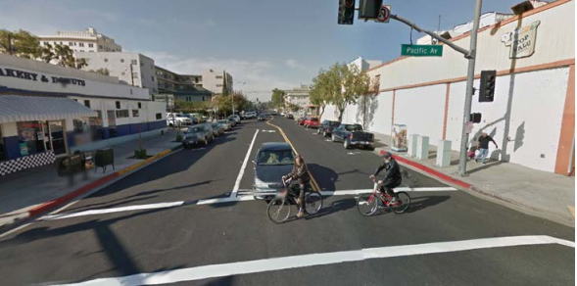
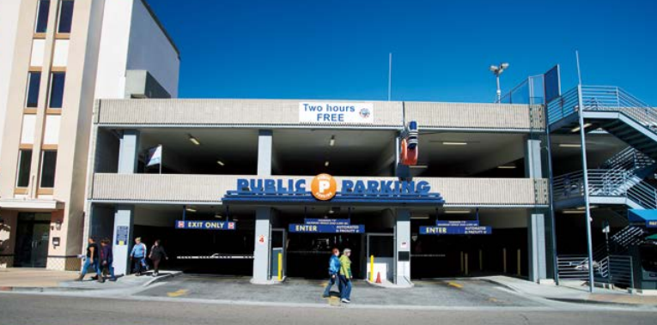

TIPO: VIAS ARTERIALES/ CALLES COMPLETAS
Gama de mejoras (lista parcial)
Mejoras en la intersección
Elementos de pacificación del tráfico
Características de la gestión del tráfico
Carriles de giro y otras características de diseño para reducir las colas de tráfico en las intersecciones congestionadas.
Rotondas, reductores de velocidad y otras características de diseño o señalización para reducir la velocidad del tráfico en las calles locales o cerca de las escuelas.
Coordinación de los semáforos en los principales corredores arteriales para maximizar el "tiempo verde" en función de las condiciones reales del tráfico.
Carriles de carretera añadidos
Opciones de estacionamiento
Mejoras visuales
Reconfiguración de la carretera para agregar carriles de viaje, designar carriles de estacionamiento para viajes en hora pico o establecer carriles solo para autobuses.
Estacionamiento adicional en la calle, estacionamientos públicos / compartidos o estructuras de estacionamiento público / compartido.
Paisajismo, paisajismo duro, arte público y otras características de diseño para mejorar el aspecto de la carretera.

Slide 10





Más información -
Explorar StoryMap
TIPO: CARRETERA ARTERIAL
SUBTIPOS
¡Escanéeme!
Calmado del tráfico
Carretera general local / regional
Calles completas
TSM* / ITS**
Espacios verdes, árboles, drenajes sostenibles
Mejoras para bicicletas / peatones
Arte público
Señalización
Servicios de las paradas de tránsito
Mejoras operativas/de seguridad
Mejoras de ADA
Alumbrado público LED
Retención de aguas pluviales
Mejoras en las señales de tráfico / peatonales
Instalación de videocámaras
Actualizaciones de equipos
Prioridad de los vehículos de emergencia
Señalización
Sincronización de señales
Tecnologías avanzadas para gestionar el tráfico e informar a los viajeros
Reducciones de velocidad
Reductores de velocidad
Restricciones de camiones en vecindarios
Rotondas
Dietas de carretera
Señales de alto, señales de tráfico
Cámaras de control de velocidad
Cruces peatonales intermitentes
Dispositivos de advertencia de zonas escolares
Tratamiento de aguas pluviales
Modernizar las señales de tráfico, aceras, pasos de peatones, calzadas, rampas
Puentes nuevos / mejorados
Mejoras de ADA
Mejoras en la intersección
Circulación / seguridad de los peatones
Mejoras del paisaje urbano
Mejoras para bicicletas y peatones
Ampliación/realineación de la calzada
*TSM Coordinación de señales, Gestión de sistemas de transporte (TSM)
**ITS Sistemas integrados de transporte

Slide 11
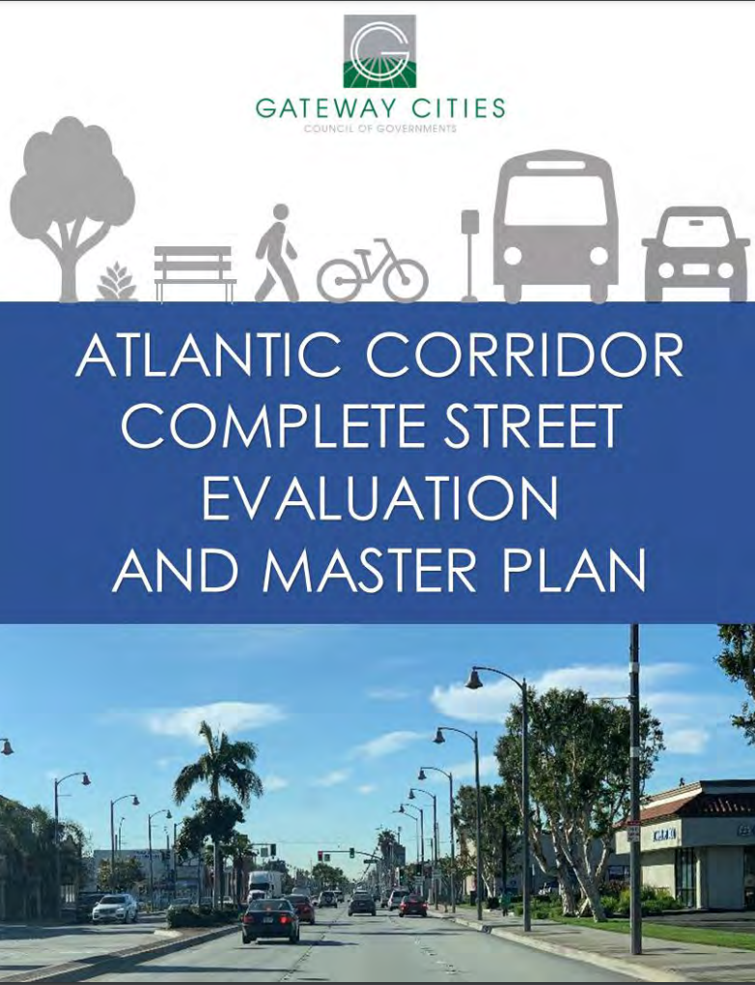
TIPO: VIAS ARTERIALES/ CALLES COMPLETAS
SUBTIPO: Calles completas
ESTUDIO DE CASOS:
Corredor de calles completas de Atlantic (LB-ELA_0057)
El COG de Gateway Cities inició los esfuerzos del Corredor de Atlantic de Calles Completas en 2019.
Principales características del proyecto:
  Características y servicios multimodales para bicicletas, peatones y paradas de transporte público.
  Elementos de seguridad y pacificación del tráfico.
  Paisajismo, paisaje duro (tratamientos estéticos), espacios verdes públicos, árboles.
  Características de la calidad del agua (drenajes sostenibles, pozos de árboles).
Más información en:
www.gatewaycog.org/initiatives-and-projects/intelligent-transportation-systems/complete-street-initiative

Slide 12
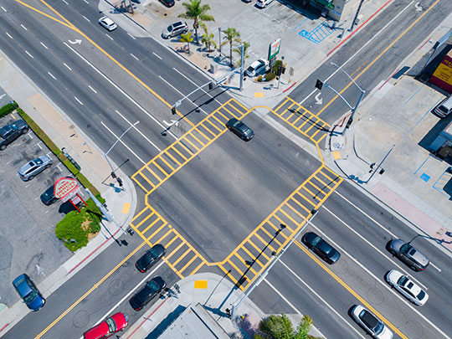
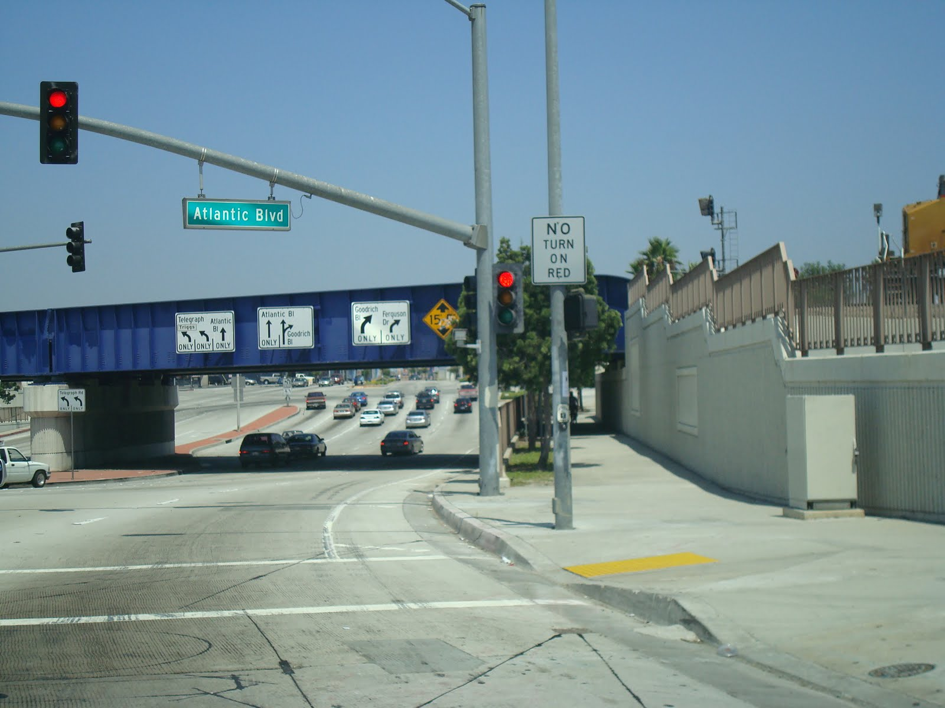
TIPO: VIAS ARTERIALES/ CALLES COMPLETAS
SUBTIPO: TSM / ITS
ESTUDIO DE CASOS: Mejoras en las señales de tráfico de Mixmaster (LB-ELA_0071)
Mejora de las señales de tráfico en Telegraph / Eastern / Atlantic.
Considerar también mejoras como la señalización del pavimento de los carriles para dar vuelta, el trazado de líneas y la mejora de la señalización para que el tráfico que se aproxima pueda alinearse correctamente con suficiente antelación a esta intersección.
Más información en https://pw.lacounty.gov/TNL/ITS/i5/index.shtml

Slide 13
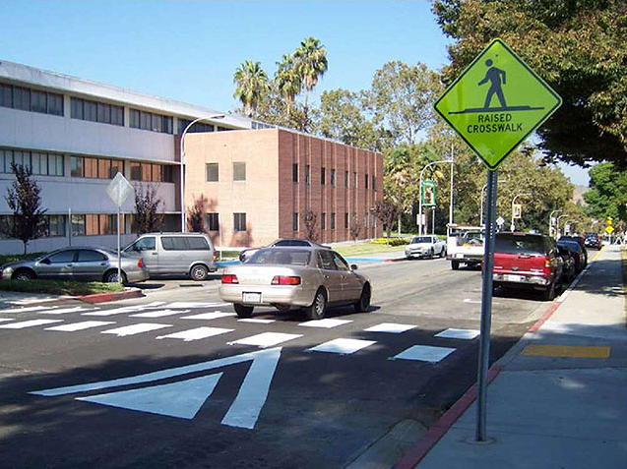
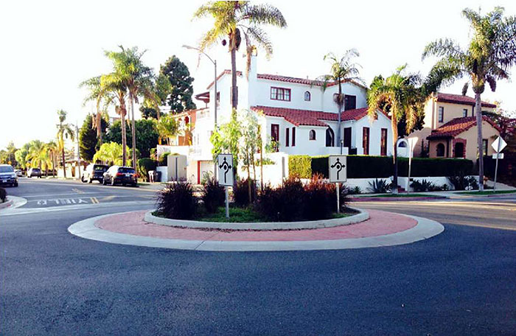
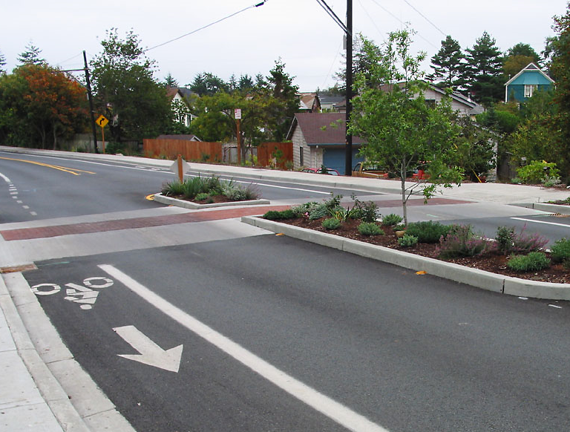
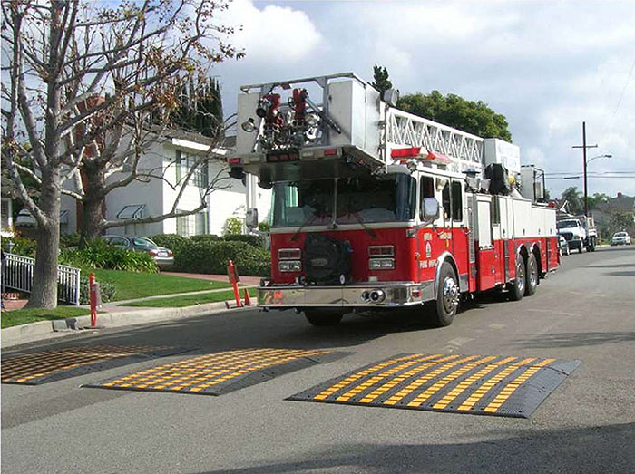
TIPO: VIAS ARTERIALES/ CALLES COMPLETAS
SUBTIPO: Calmado del tráfico
¡Escanéeme!
Calmado del tráfico
Técnicas de diseño de calles locales que reduzcan la velocidad del tráfico y desincentiven su incursión en vecindarios residenciales para mejorar la seguridad de las calles locales y la calidad de vida del vecindario.
Las técnicas incluyen barreras físicas de tráfico (por ejemplo, reductores de velocidad), configuraciones revisadas de calles y control de velocidad de tráfico.
Paso de peatones elevado
Rotondas
Terraplén elevado y cruce
Badenes para vehículos de emergencia

Slide 14
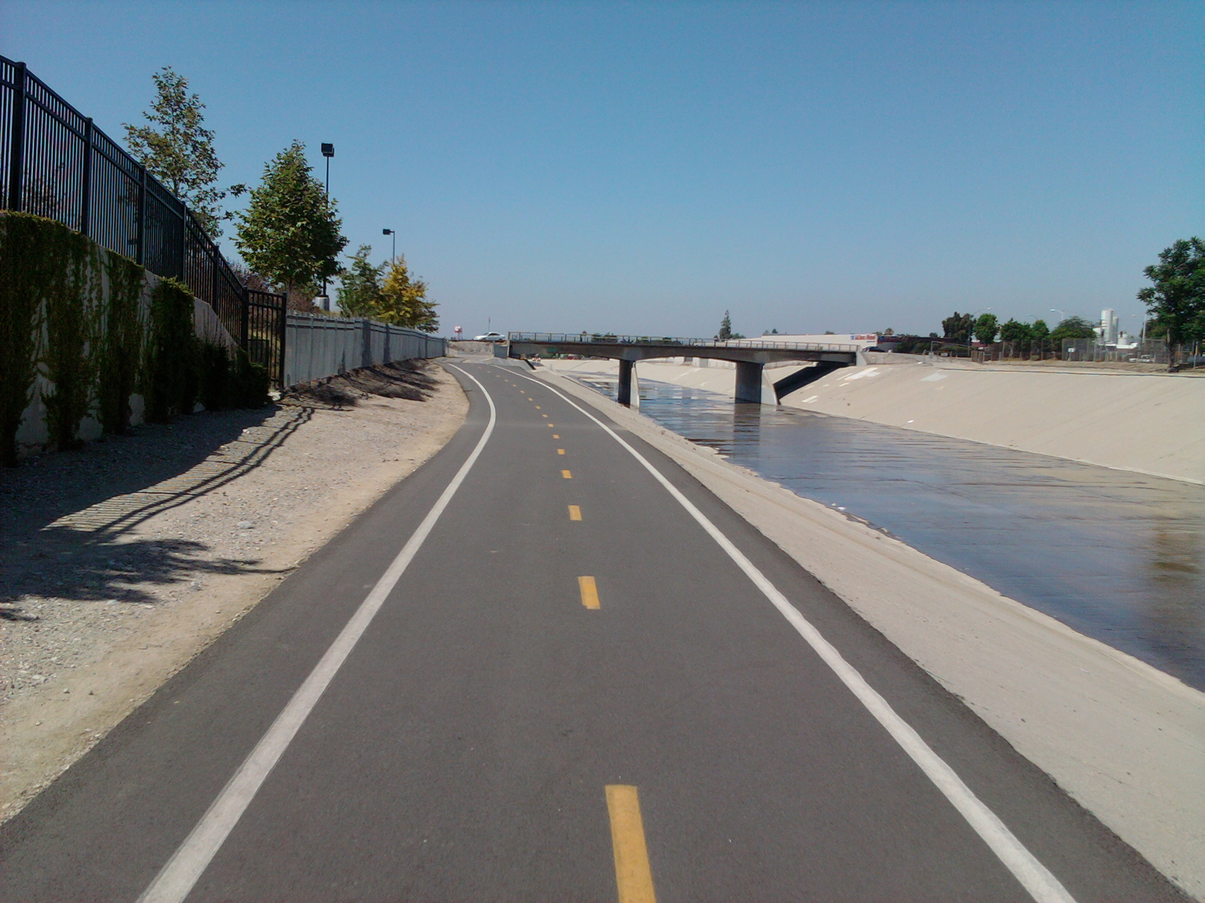
TIPO: VIAS ARTERIALES/ CALLES COMPLETAS
SUBTIPO: Carretera general local / regional
ESTUDIO DE CASOS: Rehabilitación del puente
de Florence Av (LB-ELA_0079)
Rehabilitar el puente de calles principales sobre el canal del Río Hondo.
Obtenga más información en https://lf.downeyca.org/WebLink/DocView.aspx?id=220677&dbid=0&repo=Downey&cr=1

Slide 15


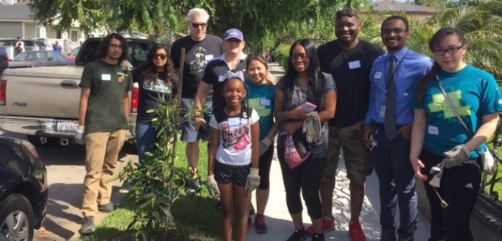
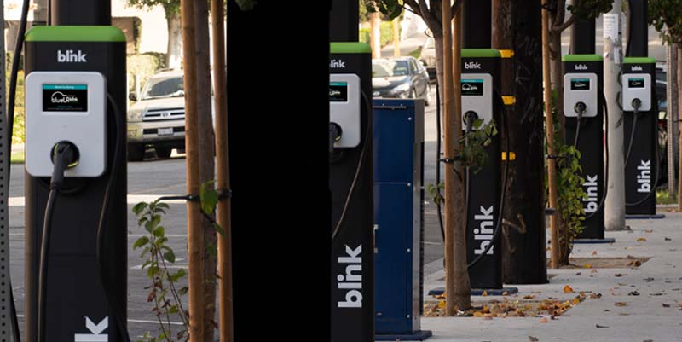
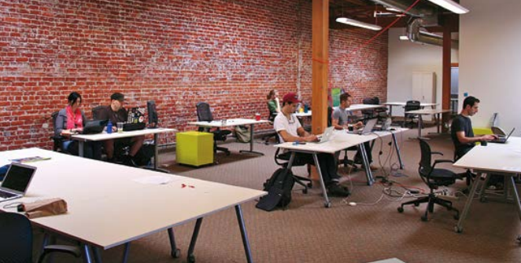
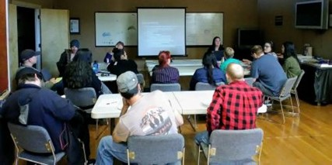
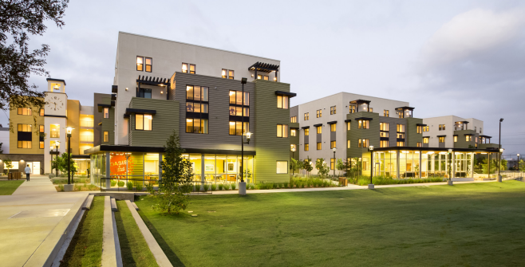
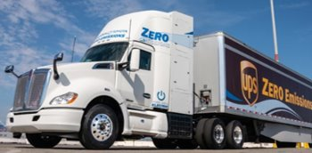
TIPO: PROGRAMAS COMUNITARIOS
Programa de beneficios de salud
Compartir auto eléctrico y carga
Contratación local y desarrollo de mano de obra
Filtros de aire para las escuelas o topes de vegetación para reducir los efectos nocivos de la contaminación atmosférica.
Programas para proporcionar alquiler a corto plazo de vehículos eléctricos e infraestructura de carga para vehículos personales y camiones de cero emisiones.
Programas para aumentar la parte del dinero público que se destina a la creación de empleo local en las comunidades y a la educación / formación de la mano de obra local.
Estrategias contra el desplazamiento
Programas de desarrollo comunitario
Camiones de cero emisiones
Políticas de vivienda asequible, programas de ayuda al alquiler para personas con bajos ingresos, educación sobre los derechos de los inquilinos y representación legal para evitar desalojos injustos.
Programas de incentivos para construir viviendas asequibles y de ingresos mixtos, desarrollo de parques locales y otros recursos comunitarios.
Programa para reducir camiones diésel a favor de camiones de cero emisiones.

Slide 16




TIPO: PROGRAMAS COMUNITARIOS
SUBTIPOS
Calidad del aire / Salud comunitaria
Medio ambiente
Estabilización de la vivienda / Uso del terreno
Creación de empleo /
Oportunidades de trabajo
Infraestructura de emisiones cero para automóviles
Electrificación de autobuses
Programas de beneficios de salud comunitaria
Filtros de aire para escuelas e instalaciones
Mejoras medioambientales del edificio
Educación para la salud / Divulgación
Reconocimiento médico comunitario
Barreras de vegetación/paisajismo de protección
Reducción de las emisiones de gases de efecto invernadero, infraestructura de cero emisiones para automóviles
Energía renovable / Solar
Ecologización urbana, árboles, espacios verdes, cinturones verdes, parques de plantación tolerantes a la sequía
Restauración del hábitat / Conectividad
Arte público / Estética
Políticas de vivienda/estabilización de alquileres
Programas Anti-Desplazamiento
Programas de ayuda al alquiler
Vivienda inclusiva
Comunidades orientadas al tránsito
Programas para personas sin hogar
Asociación con organizaciones comunitarias
Programas de bonificación por densidad
Fideicomisos de tierras comunitarias
Asistencia para la redacción de subvenciones
Contratación local selectiva
Iniciativas de contratación de empleo
Programas de formación profesional
Políticas de estabilización económica
Educación y desarrollo laboral
Asociaciones con empresarios
Asociaciones con instituciones académicas

Slide 17
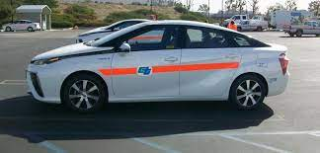
TIPO: PROGRAMAS COMUNITARIOS
SUBTIPO: Calidad del aire / Salud comunitaria
ESTUDIO DE CASOS: Infraestructura de cero emisiones para automóviles (LB-ELA_0191)
Trabajar con las jurisdicciones locales (Ciudades, Condado de Los Angeles), agencias públicas y socios privados-públicos para desarrollar y ubicar estaciones de carga adicionales para vehículos de emisiones cero dentro del Corredor LB-ELA.
Proporcionar asistencia para la redacción de subvenciones con el fin de ayudar a garantizar los fondos. Además, proporcionar apoyo técnico para compartir las mejores prácticas como: identificación de incentivos y/o requisitos políticos para el nuevo desarrollo.
Más información en https://dot.ca.gov/programs/sustainability/zero-emission-vehicles

Slide 18


TIPO: PROGRAMAS COMUNITARIOS
SUBTIPO: Medio ambiente
ESTUDIO DE CASOS: Arte público / Estética
ADD (LB-ELA_0190)
Iniciativa política que exigiría que un porcentaje de los fondos para la construcción de transportes destinados a grandes proyectos de obras públicas se destinara a arte público, paisajismo, elementos de diseño urbano y otras características estéticas de los proyectos.
Más información en https://art.metro.net/

Slide 19
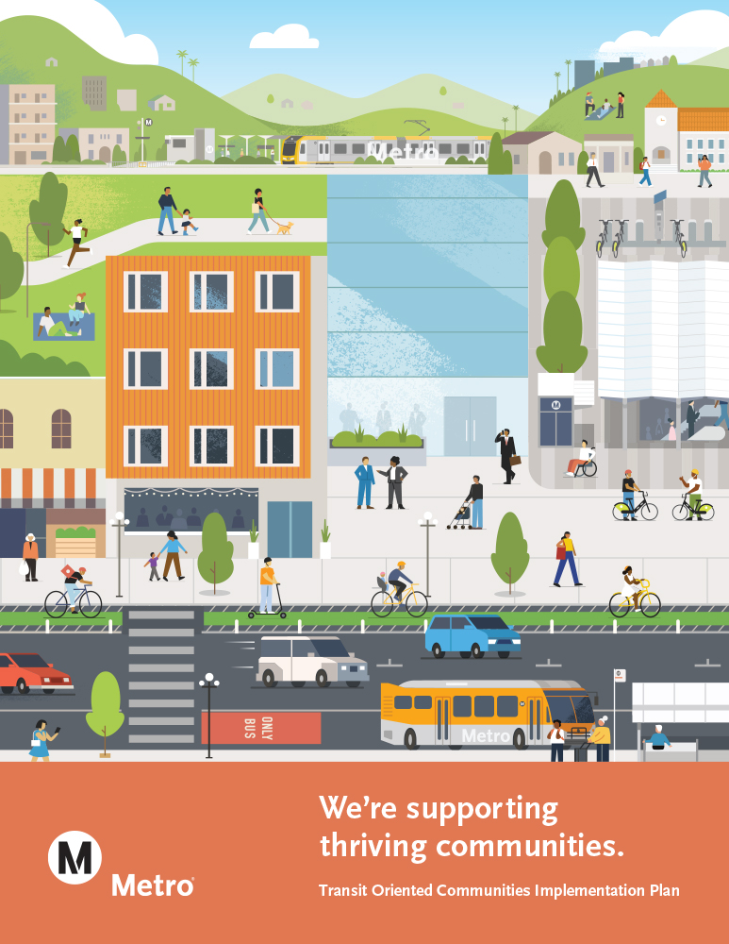
TIPO: PROGRAMAS COMUNITARIOS
SUBTIPO: Estabilización de la vivienda / Uso del terreno
ESTUDIO DE CASOS: Comunidades orientadas al tránsito / Uso del terreno (LB-ELA_0193)
Trabajar con las jurisdicciones locales (ciudades, condado de Los Angeles) para aplicar las mejores prácticas y directrices de diseño para fomentar el desarrollo orientado al transporte público cerca de las estaciones de ferrocarril y de las rutas de autobús muy utilizadas dentro del corredor LB-ELA. Proporcionar recursos técnicos como ayuda para la redacción de subvenciones y asistencia técnica para el desarrollo comunitario y la planificación del uso del terreno.
Ayudar a las jurisdicciones locales en coordinación con los propietarios y desarrolladores para garantizar una construcción segura y fortalecer las conexiones con el transporte público.
Más información en https://www.metro.net/about/transit-oriented-communities/

Slide 20

TIPO: PROGRAMAS COMUNITARIOS
SUBTIPO: Creación de empleo / Oportunidades de trabajo
DE CASOS: Oportunidades de estabilización económica
ADD (LB-ELA_0186)
Trabajar con las ciudades, el condado de Los Angeles y agencias públicas para proponer y aprobar políticas de estabilización comunitaria que apoyen a las comunidades desfavorecidas del corredor LB-ELA.
Proporcionar asistencia para la redacción de subvenciones para asegurar los fondos necesarios.
Más información en https://www.gatewaycog.org/media/userfiles/subsite_9/files/committees/2022/1-710-ad-hoc/Final%20Report%20I-710%20AHC%20May%202022.pdf

Slide 21


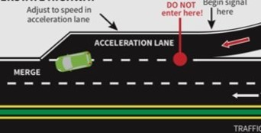

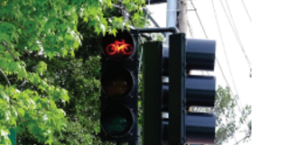
TIPO: MEJORAS EN LA SEGURIDAD DE AUTOPISTAS E INTERCAMBIADORES
Programas de camiones de cero emisiones
ITS
Camiones o vehículos que no producen emisiones del tubo de escape dentro del criterio de contaminantes.
Sistema integrado y aplicación basada en la web para proporcionar información en tiempo real a los usuarios sobre rutas óptimas y opciones de transporte público.
Mejoras en la autopista
TDM
Mejoras que incluyen intercambios, muros de contención, nuevos carriles, etc.
Proceso de comunicación que transmite dos o más señales digitales de flujo continuo por un canal común.

Slide 22




TIPO: MEJORAS EN LA SEGURIDAD DE AUTOPISTAS E INTERCAMBIADORES
SUBTIPOS
Icono
Icono
Icono
Icono
Mejoras en la autopista
Servicios de la autopista / ITS
Carriles de emisiones cero en la I-710
Tarifas de congestión
Intercambio
Auxiliar
Carriles operativos
Controles de tráfico
Carriles de circunvalación para camiones
Límites de autopista, topes
Cubiertas de puente
ITS
Proyecto piloto de reducción de partículas
Barreras acústicas
Restricciones a las zonas de circulación de camiones sin emisiones
Carriles para camiones de cero emisiones
Circuito cerrado de cámaras de televisión (CCTV)
Carriles de tráfico de flujo mixto

Slide 23
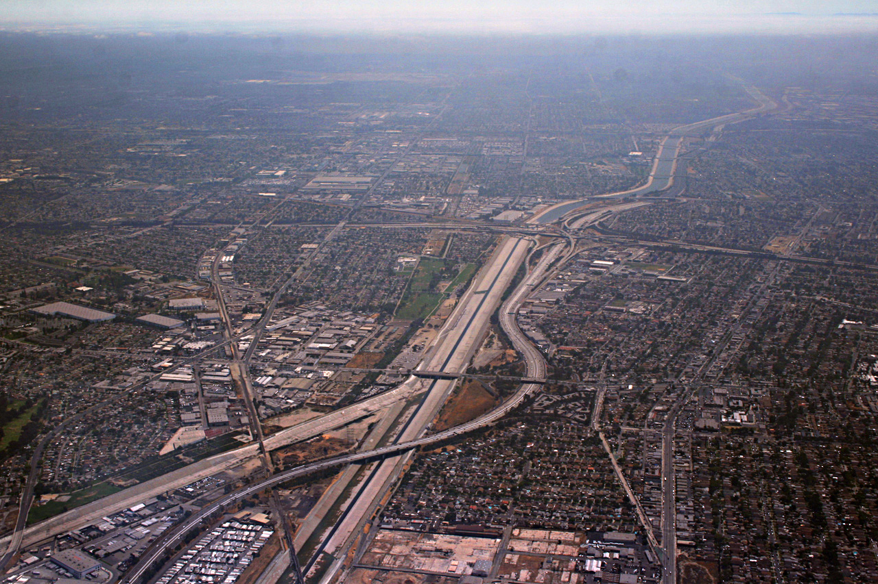
TIPO: MEJORAS EN LA SEGURIDAD DE AUTOPISTAS E INTERCAMBIADORES
SUBTIPO: Mejoras en la autopista
Icono
ESTUDIO DE CASOS: Mejoras en los intercambios a lo largo de la I-710
Modernización de los intercambios de la I-710 para mejorar las operaciones, la seguridad y la distancia de visibilidad del tráfico que entra y sale de la autopista. Mejorar los controles de tráfico para abordar los problemas de seguridad de ciclistas y peatones en los extremos de las rampas.
Más información sobre las mejoras del intercambio de la I-710 en https://dot.ca.gov/-/media/dot-media/district-7/documents/projects/cmcp/cmcp-sr91-factsheet-feb2021-a11y.pdf

Slide 24
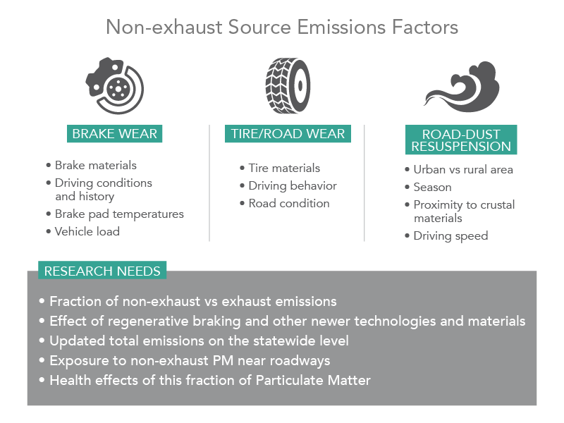
TIPO: MEJORAS EN LA SEGURIDAD DE AUTOPISTAS E INTERCAMBIADORES
SUBTIPO: Servicios de la autopista / ITS
Icono
ESTUDIO DE CASOS: Proyecto piloto de reducción de partículas (PM) (LB-ELA_0157)
Implantar un proyecto piloto en la I-710 para desplegar y evaluar medidas que reduzcan la exposición de las poblaciones cercanas a las partículas, fuentes específicamente localizadas de polvo arrastrado/fugitivo, el desgaste de los neumáticos o llantas, y el desgaste de los frenos asociados al tráfico en la autopista.
Estas medidas pueden incluir barreras de vegetación al borde de la carretera dentro del derecho de paso disponible de Caltrans, filtros de aire para las escuelas o instalaciones comunitarias cercanas, materiales para el pavimento, barrido frecuente de las calles y despliegue de sistemas de control de la calidad del aire, entre otras.
Como parte del plan de trabajo, el proyecto piloto incluiría un elemento de estudio para evaluar y documentar la eficacia de las distintas medidas.
Obtenga más información sobre un programa piloto similar en https://www.sdapcd.org/content/dam/sdapcd/documents/grants/Final_Project%20Plan_Short-Haul%20ZE%20Truck%20Pilot.pdf

Slide 25


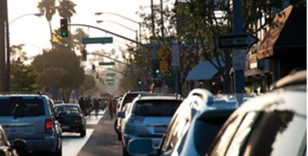

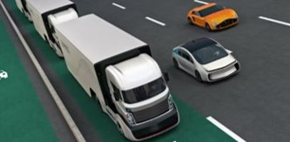
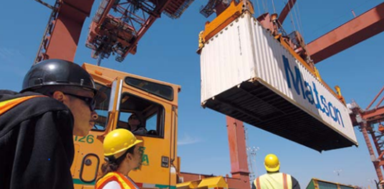
TIPO: MOVIMIENTO DE BIENES
Programas de camiones ZET
ITS
Ferrocarril de carga
Camiones o vehículos que no producen emisiones del tubo de escape dentro del criterio de contaminantes.
Sistema integrado y aplicación basada en la web para proporcionar información en tiempo real a los usuarios sobre rutas de tránsito óptimas y opciones de tránsito.
Ferrocarriles y trenes para transportar carga en lugar de pasajeros humanos.
Transporte de bienes
TDM
Puertos
La distribución de carga por todos los modos de transporte, incluidos marítimos, aéreos, ferroviarios y camiones.
Proceso de comunicación que transmite dos o más señales digitales de flujo continuo por un canal común.
Instalación ferroviaria en la que la carga se transfiere del camión de acarreo al tren o viceversa.

Slide 26



TIPO: MOVIMIENTO DE BIENES
SUBTIPOS
Icono
Icono
Icono
Programas de camiones/ITS
Transporte ferroviario de mercancías, movimiento de mercancías, TDM
Puertos
Camiones de cero emisiones
Infraestructura de cero emisiones
Separación de niveles
Paso a nivel
Muelle de la terminal de contenedores
Movimientos de camiones de acarreo
Energía en tierra
Patios intermodales
Astillero en muelle
Ferrocarril de carga
Movimiento de mercancías
Multiplexación por división de tiempo (TDM)
Opciones multimodales
Ampliación de los raíles del muelle
Ferrocarril portuario

Slide 27
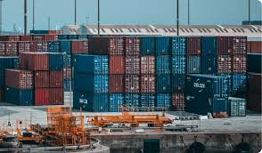
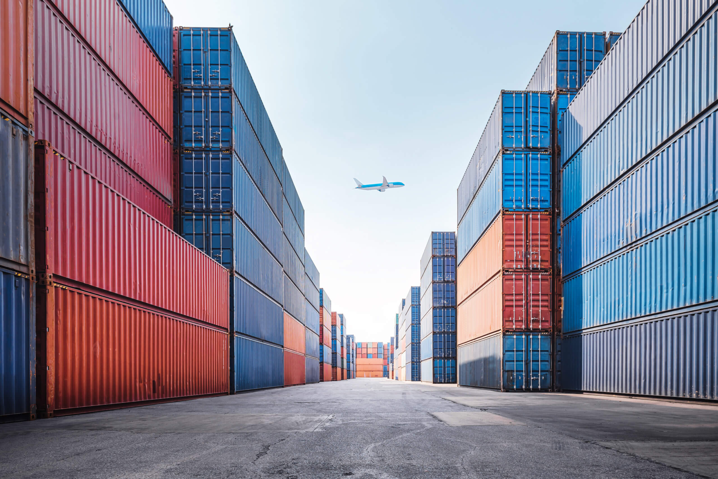
TIPO: MOVIMIENTO DE MERCANCÍAS
SUBTIPO: Programa de camiones/ITS
Icono
ESTUDIO DE CASOS: Gestión de contenedores vacíos
(LB-ELA_0023)
Proporcionar una combinación de incentivos / penalizaciones en forma de tarifas para animar a los cargadores /terminales marítimas a retirar los contenedores vacíos de los muelles / instalaciones cercanas a los muelles en los Puertos para reducir la congestión y los desplazamientos innecesarios de los camiones.
Extender el uso de las horas no pico para los retornos vacíos.
Más información en https://dtsc.ca.gov/managing-empty-containers/

Slide 28
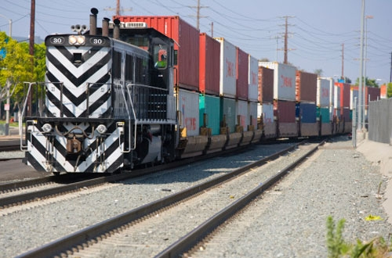
TIPO: MOVIMIENTO DE MERCANCÍAS
SUBTIPO: Transporte ferroviario de mercancías, movimiento de mercancías, TDM
Icono
ESTUDIO DE CASOS: Modernización del patio ferroviario de la terminal de contenedores de West Basin (LB-ELA_0026)
Ampliación del patio de maniobras del muelle para dar cabida a grúas pórtico sobre vías accionadas eléctricamente.
Más información sobre la construcción en https://www.rtands.com/freight/yards-terminals/port-of-los-angeles-begins-construction-on-west-basin-railyard/

Slide 29
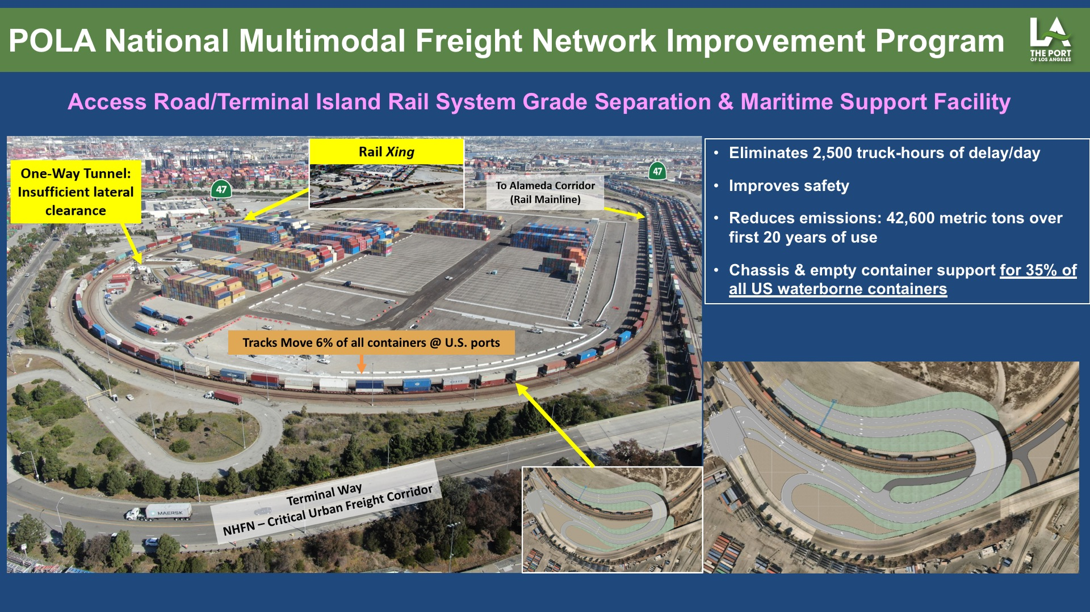
TIPO: MOVIMIENTO DE MERCANCÍAS
SUBTIPO: Puertos
Icono
ESTUDIO DE CASOS: Programa de mejora de la Red Nacional Multimodal de Transporte de Mercancías (NMFN) del Puerto de Los Angeles (LB-ELA_0131)
El proyecto consiste en la construcción de una separación a nivel de cuatro carriles, ferrocarril-carretera, que elimine un importante impedimento de acceso de camiones a una importante instalación de apoyo a la terminal de contenedores situada en Terminal Island, en el centro de los Puertos de Los Angeles-Long Beach (POLA-POLB).
Más información en https://catc.ca.gov/-/media/ctc-media/documents/programs/Senate-Bill-1/TCEP/fact-sheets/factsheets/12-msf-terminal-island-fs.pdf

Slide 30

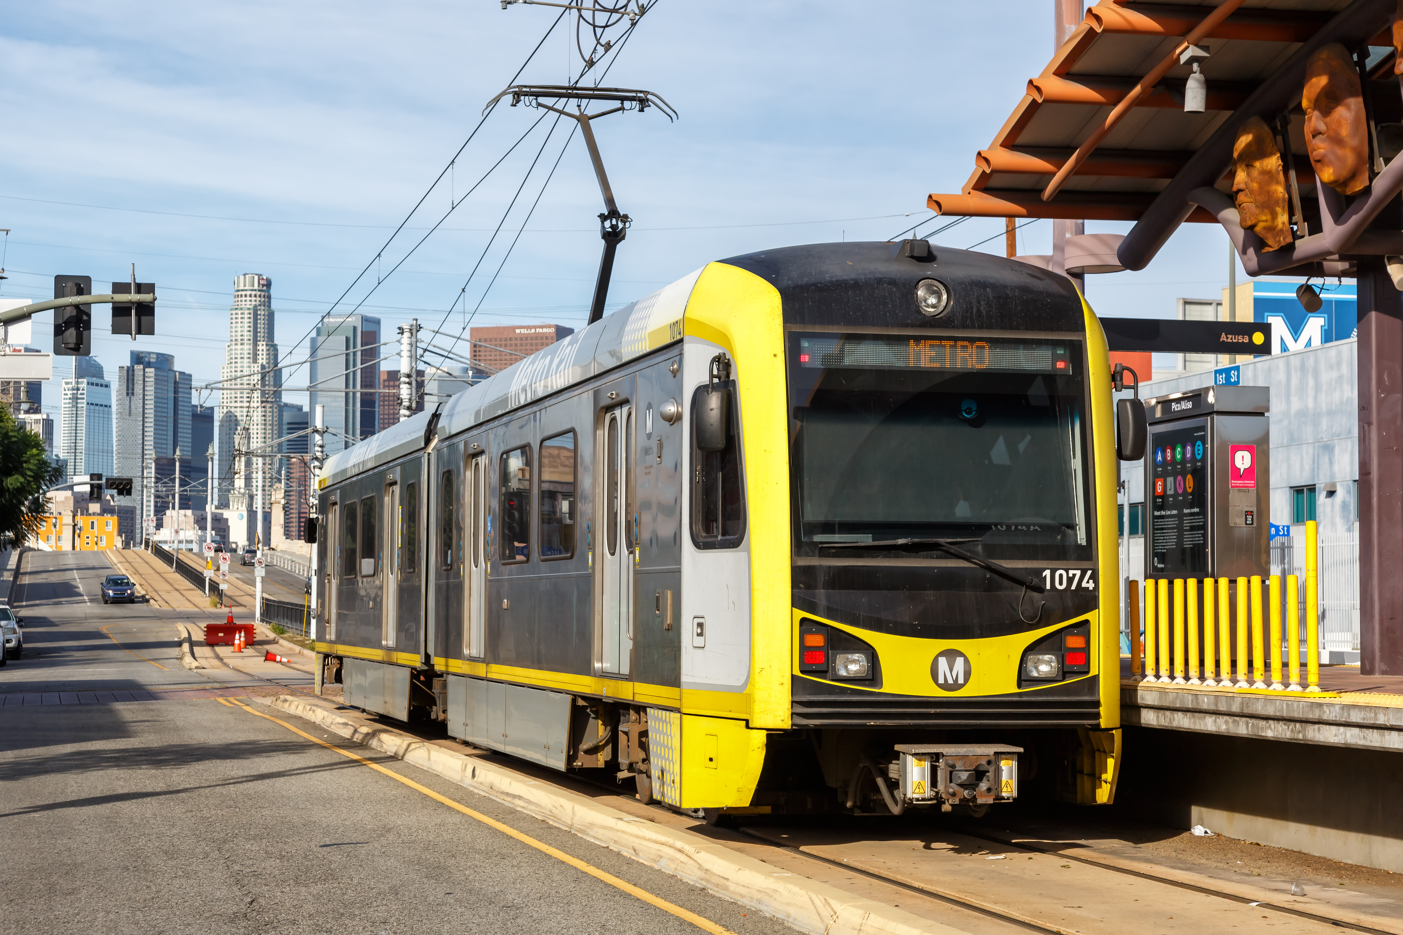
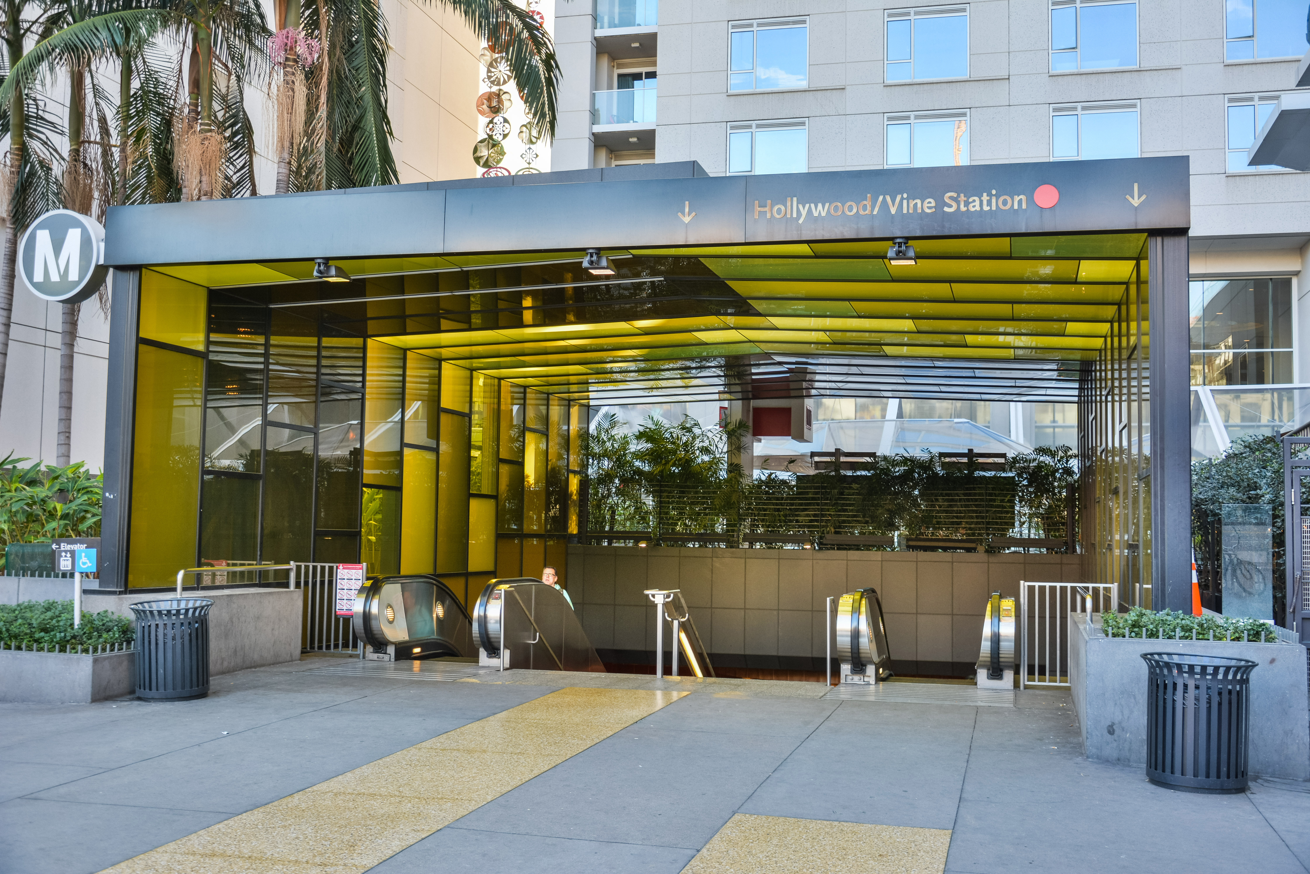
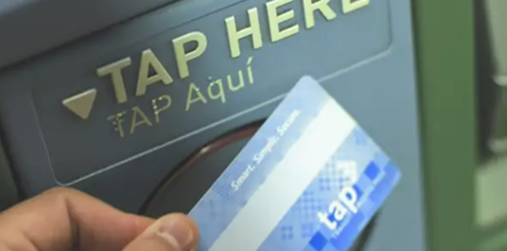
TIPO: TRANSPORTE PÚBLICO
LRT y BRT
Mejoras en la estaciones de las líneas de tren
Transporte público por autobús y servicios
Transporte público por tren ligero y por autobús rápido para viajes más rápidos y frecuentes.
Modernizar y ampliar las estaciones de las líneas de tren existentes que ofrecen servicio al corredor.
Mejorar los servicios y programas de las líneas de autobús para todos los usuarios.

Slide 31




TIPO: TRANSPORTE PÚBLICO
SUBTIPOS
Icono
Icono
Icono
Icono
Transporte público de alta capacidad
Mejoras en las líneas / estaciones de tren
Transporte público en autobús
Servicios de transporte público
Tren ligero (LRT)
Transporte rápido en autobús (BRT)
Uso compartido
Puertas de seguridad cuádruples
Sistema de Control de Supervisión y Adquisición de Datos (SCADA)
Autobús bajo demanda (Micro-Transit)
Zonas de transporte público de Metro Micro
Corredores con carriles de prioridad para autobús
Programas de descuento
Experiencia de los usuarios

Slide 32
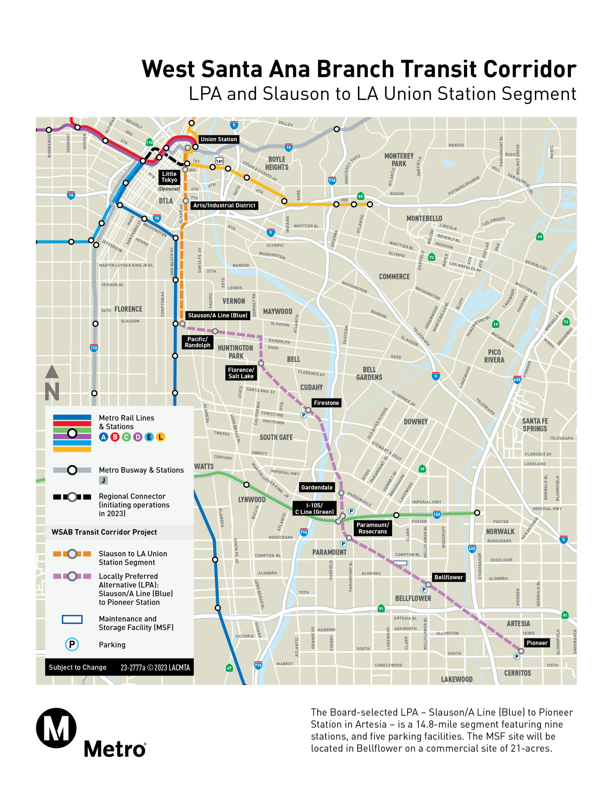
TIPO: TRANSPORTE PÚBLICO
SUBTIPO: Transporte público de alta capacidad
Icono
ESTUDIO DE CASOS: Corredor de Transporte Público del Ramal Oeste de Santa Ana (LRT) (LB-ELA_0001)
El proyecto consta de 12 estaciones y es un corredor de transporte público de tren ligero de 19 millas que conectará el sureste del condado de Los Angeles con el centro de la ciudad, dando servicio a las ciudades y comunidades de Artesia, Cerritos, Bellflower, Paramount, Downey, South Gate, Cudahy, Bell, Huntington Park, Vernon, la comunidad no incorporada de Florence-Graham del condado de Los Angeles y el centro de la ciudad.
Completar el segmento de 4.5 millas entre la línea A de Slauson y Union Station.
Más información en https://www.metro.net/projects/west-santa-ana/

Slide 33
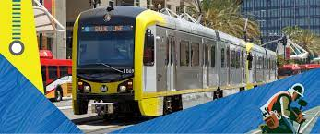
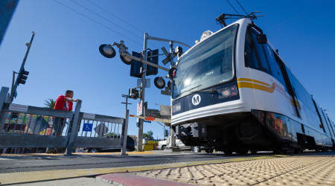
TIPO: TRANSPORTE PÚBLICO
SUBTIPO: Mejoras en las líneas / estaciones de tren
Icono
ESTUDIO DE CASOS: Prioridad de transporte púboico/sincronización de señal de la línea A (línea azul) (LB-ELA_0160)
Mejora de la priorización/sincronización de señales para que la línea A (línea azul) tenga mayor prioridad en las zonas en las que los trenes LRT circulan en tráfico de flujo mixto.
Más información en https://www.dctcinc.com/projects/la-metro-blue-line-signal-rehabilitation-project

Slide 34
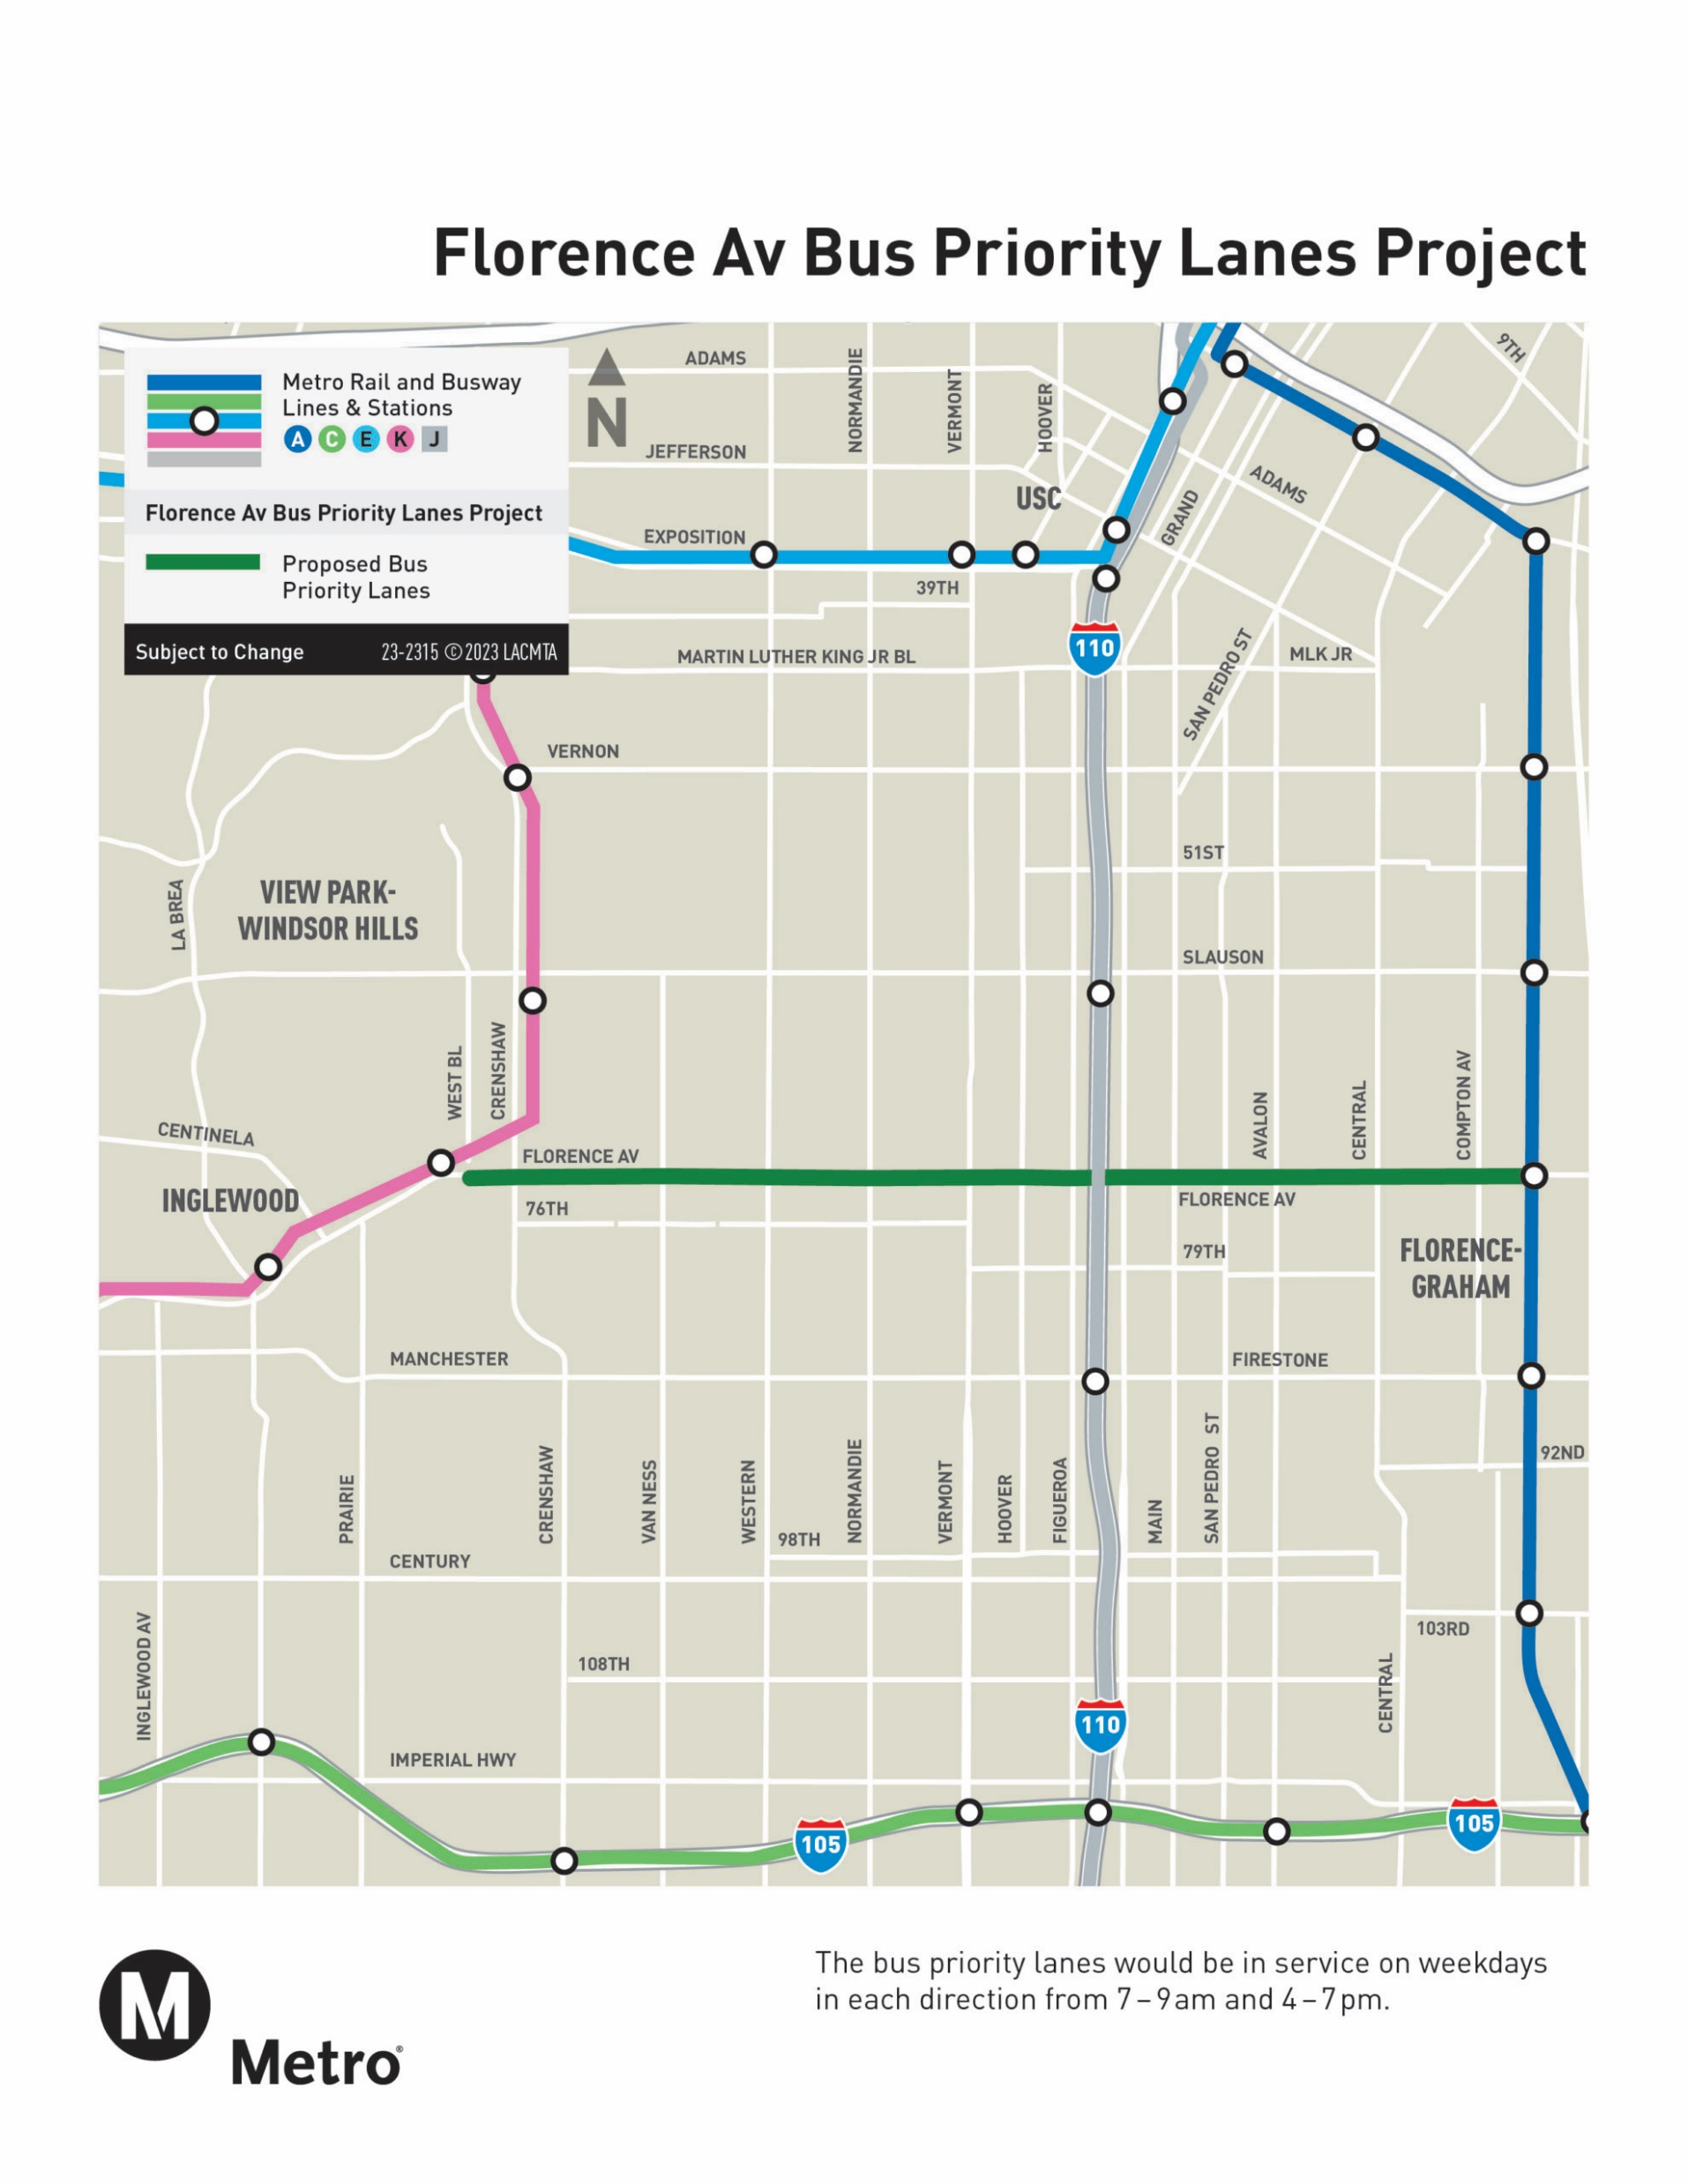
TIPO: TRANSPORTE PÚBLICO
SUBTIPO: Transporte público
de autobuses
Icono
ESTUDIO DE CASOS: Carriles de prioridad para los autobuses de Metro
Proyecto de carriles de prioridad para los autobuses por Florence Av
Mejorar los tiempos, la velocidad y la fiabilidad de los autobuses.
Las mejoras propuestas incluirían: la priorización de las señales de tránsito, carriles de prioridad para los autobuses y salientes en las paradas de autobús, subir abordo en todas las puertas, y mejoras en las paradas de autobús.
Obtenga más información sobre el proyecto de carriles para los autobuses en https://www.metro.net/projects/florence-av-bus-priority-lanes-project/

Slide 35
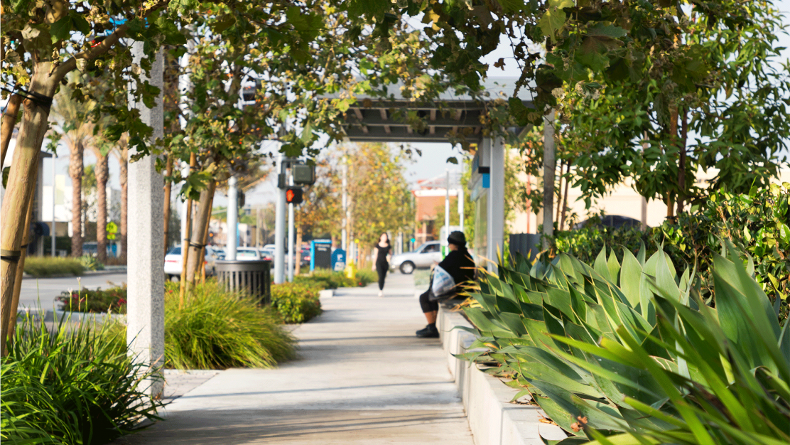
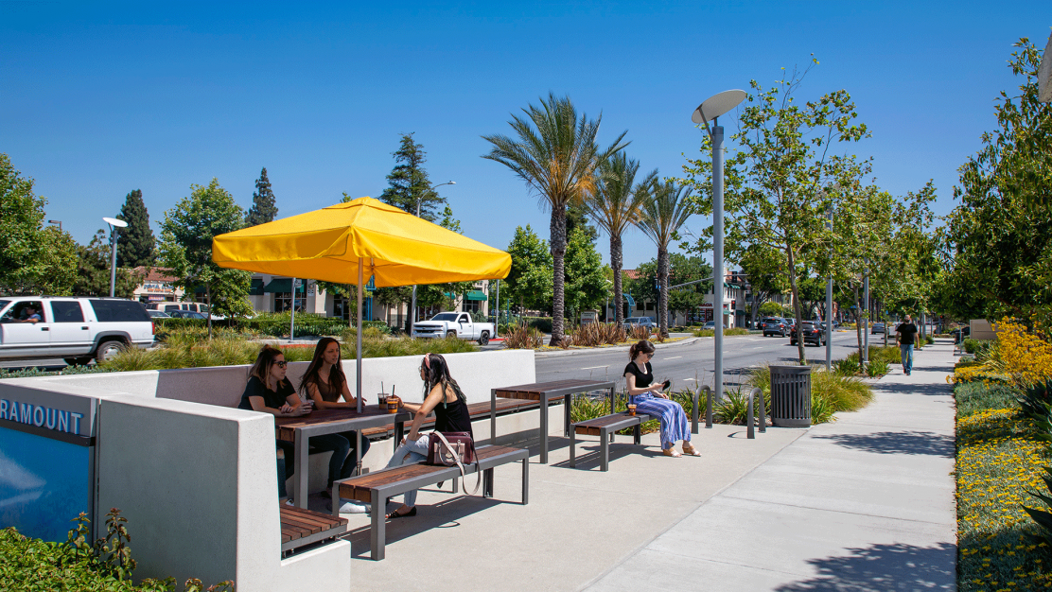
TIPO: TRANSPORTE PÚBLICO
SUBTIPO: Servicios de transporte público
Icono
ESTUDIO DE CASOS: Mejora de las marquesinas para paradas de autobús (LB-ELA_0118)
Modernizar las marquesinas para paradas de autobús en varios lugares.
Obtenga más información sobre las nuevas marquesinas para paradas de autobús instaladas por la ciudad de Paramount en https://studio-111.com/portfolio/detail/paramount-boulevard/

Slide 36

Manténgase conectado
Michael Cano, Oficial Ejecutivo,
Planificación y Desarrollo del Condado
Metro
One Gateway Plaza, MS 99-13-1
Los Angeles, CA 90012
213.922.4710
710corridor@metro.net
metro.net/projects/i-710-corridor
@metrolosangeles
losangelesmetro
INFORMACIÓN SÓLO CON FINES DE DISCUSIÓN - SUJETA A CAMBIOS
Notes:
Erika

